Slide 1
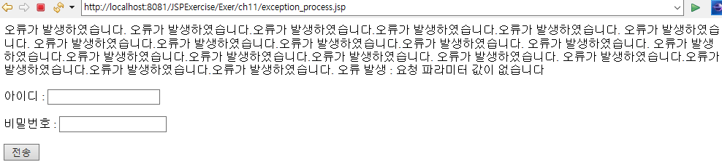
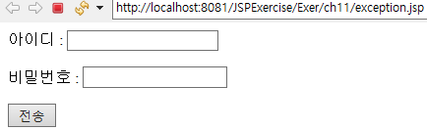
9. web.xml 파일을 이용한 예외 처리 기법으로 다음 조건에 맞게 JSP 애플리케이션을 만들고 실행 결과를 확인하시오.
1) /WebContent/WEB-INF/ 폴더의 web.xml 파일에 오류가 발생했을 때 오류 코드, 오류 상태와 오류 페이지 exception_error.jsp를 출력하도록 작성합니다. 2) exception.jsp 파일을 생성합니다. • input 태그 내에 text 유형을 이용하여 아이디, 비밀번호 항목을 작성합니다.
• form 태그의 action 속성 값은 exception_process.jsp로 작성합니다.
3) exception_process.jsp 파일을 생성합니다. • JSP 페이지가 실행되는 도중에 오류가 발생하면 오류 페이지를 호출하도록 page 디렉티브 태그의 errorPage 속성 값을 exception_error.jsp로 작성합니다. • request 내장 객체의 getParameter() 메소드를 이용하여 전송된 요청 파라미터 값을 받습니다.
• 전송받은 요청 파리미터의 값이 null이면 ServletException이 발생하고 그렇지 않으면 아이디 값을 출력하도록 작성합니다.
4) exception_error.jsp 파일을 생성합니다.
• 발생된 오류에 대해 오류 메시지를 출력하고, include 디렉티브 태그를 사용하여 exception.jsp 파일을 포함하도록 작성합니다.
5) 웹 브라우저에 'http://localhost:8080/Exercise/ch11/exception.jsp'를 입력하여 실행 결과를 확인합니다.

Slide 2
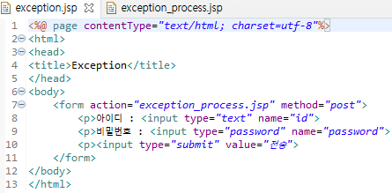
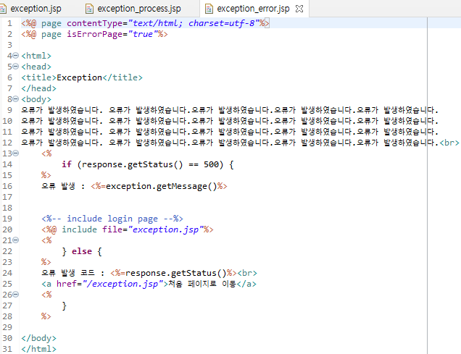
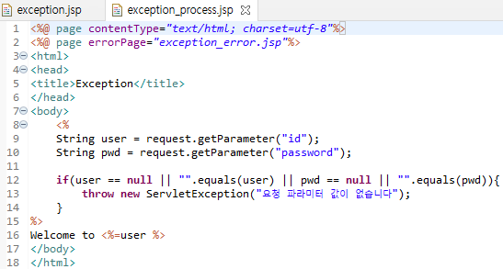

Slide 3
9. web.xml 파일을 이용한 예외 처리 기법으로 다음 조건에 맞게 JSP 애플리케이션을 만들고 실행 결과를 확인하시오.
/WebContent/WEB-INF/ 폴더의 web.xml 파일에 오류가 발생했을 때 오류 코드, 오류 상태와 오류 페이지 exception_error.jsp를 출력하도록 작성합니다.
exception2-1.jsp에서 <form action="exception_process3.jsp" method="post">로 작성시 web.xml에서 404오류 발생 • bootstrap 5.3에서 layout Horizontal form 검색
exception2.jsp 파일을 생성합니다.
• input 태그 내에 text 유형을 이용하여 아이디, 비밀번호 항목을 작성합니다.
• form 태그의 action 속성 값은 exception_process2.jsp로 작성합니다.
4) exception_process2.jsp 파일을 생성합니다. • JSP 페이지가 실행되는 도중에 오류가 발생하면 오류 페이지를 호출하도록 page 디렉티브 태그의 errorPage 속성 값을 exception_error2.jsp로 작성합니다. • request 내장 객체의 getParameter() 메소드를 이용하여 전송된 요청 파라미터 값을 받습니다.
• 전송받은 요청 파리미터의 값이 null이면 ServletException이 발생하고 그렇지 않으면 아이디 값을 출력하도록 작성합니다.
5) exception_error2.jsp 파일을 생성합니다.
• 발생된 오류에 대해 오류 메시지를 출력하고, include 디렉티브 태그를 사용하여 exception2.jsp 파일을 포함하도록 작성합니다.

Slide 4
6) 비밀번호 입력창에 숫자가 아닌 문자 입력하면 web.xml에서 java.lang.Exception 오류 발생하여 exception_error2.jsp 실행함
7) 빈 공백(또는 문자)에서 전송을 누르면 오류 발생함, exception_error2.jsp 실행함
8) 정상적인 경우 exception_process2.jsp 실행함
9) 웹 브라우저에 'http://localhost:8080/Exercise/ch11/exception2.jsp'를 입력하여 실행 결과를 확인합니다. 10) 웹 브라우저에 'http://localhost:8080/Exercise/ch11/exception2-1.jsp'를 입력하여 실행 결과를 확인합니다.

Slide 5
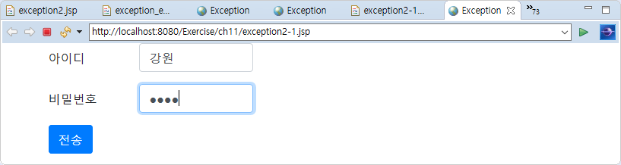


exception2-1.jsp에서 <form action="exception_process3.jsp" method="post">로 작성시 web.xml에서 404오류 발생 • bootstrap 5.3에서 layout Horizontal form 검색

Slide 6
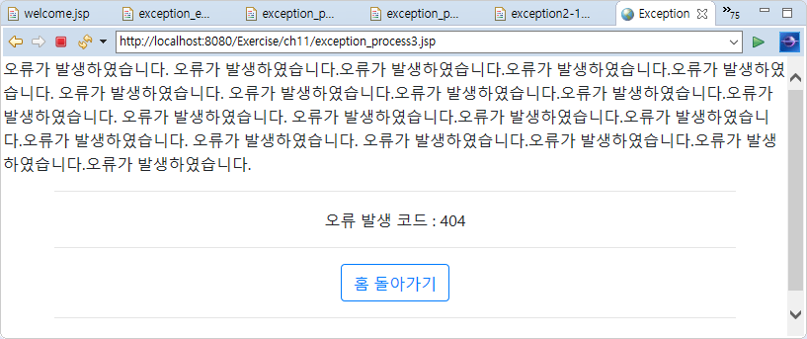


Slide 7
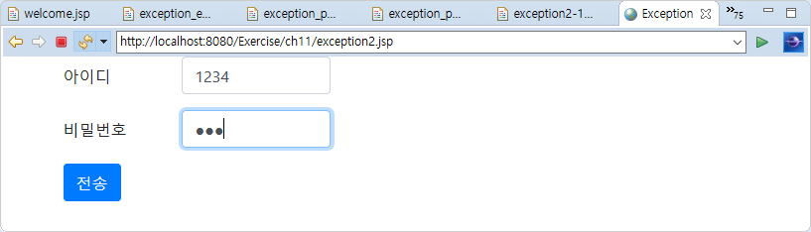
6) 비밀번호 입력창에 숫자가 아닌 문자 입력하면 web.xml에서 java.lang.Exception 오류 발생하여 exception_error2.jsp 실행함

Slide 8
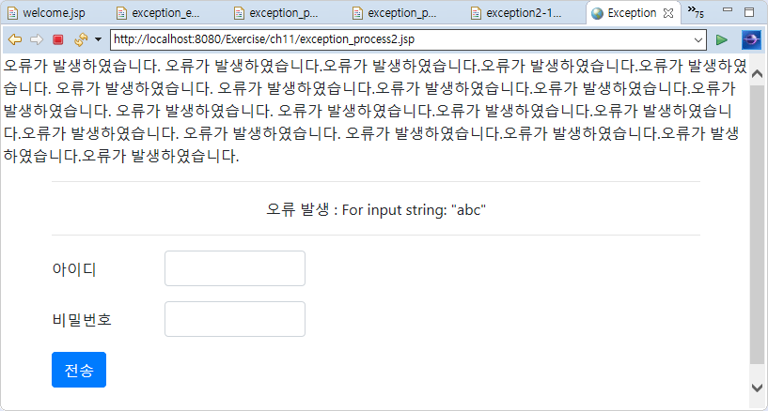

Slide 9
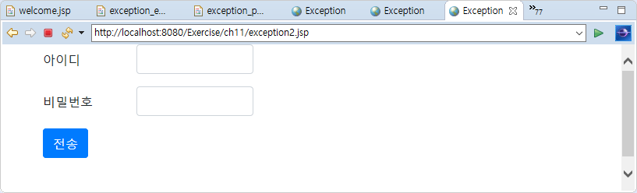
7) 빈 공백(또는 문자)에서 전송을 누르면 오류 발생함, exception_error2.jsp 실행함

Slide 10
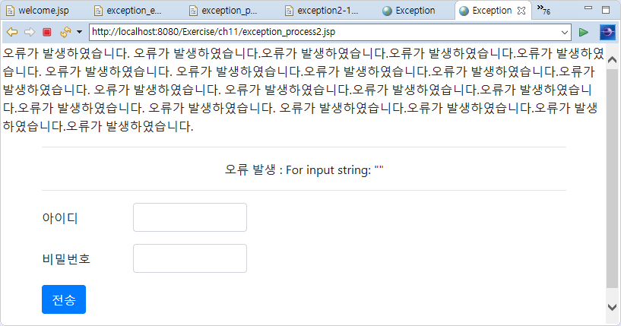


Slide 11
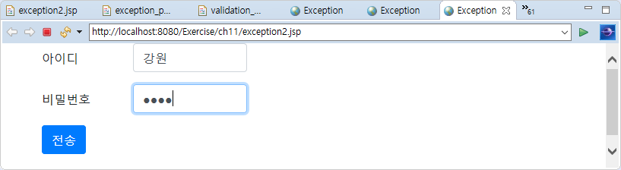
8) 정상적인 경우 exception_process2.jsp 실행함

Slide 12
